Slide 1
titel
subtitle
Jan Genoe
December 2022

Slide 2
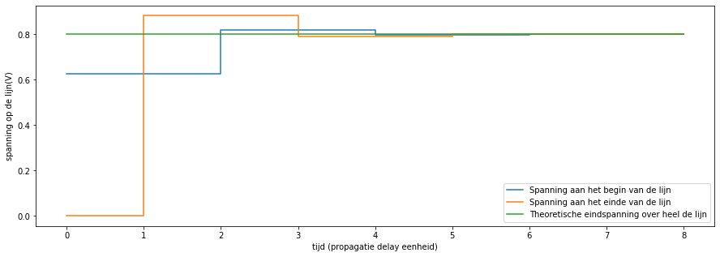
Verloop van een 1V positieve puls op een 50 Ohm transmissielijn met een terminatieweerstand van 120 Ohm. De bronweerstand is 30 Ohm.

Slide 3
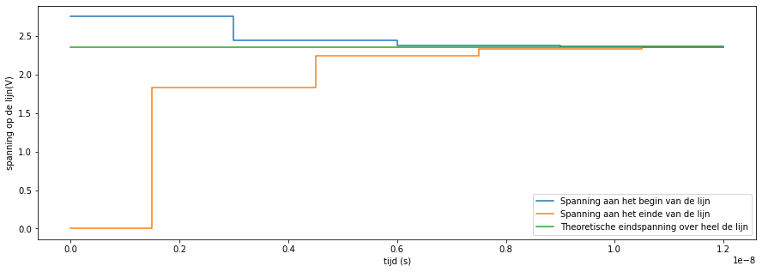
3.3V positieve puls 25 Ohm terminated

